Slide 1
Διδακτική της Πληροφορικής και των ΤΠΕ Μάθημα επιλογής ΣΤ’ εξάμηνο, Τμήμα Επιστημών της Εκπαίδευσης και της Αγωγής στην Προσχολική Ηλικία, Πανεπιστήμιο Πατρών
Εργαστήριο 4 : Scratch (Μέρος 4ο)
Δημήτριος Νικολός
ΤΕΕΑΠΗ

Slide 2
Άδειες Χρήσης
Το παρόν εκπαιδευτικό υλικό υπόκειται σε άδειες χρήσης Creative Commons.
Για εκπαιδευτικό υλικό, όπως εικόνες, που υπόκειται σε άλλου τύπου άδειας χρήσης, η άδεια χρήσης αναφέρεται ρητώς.

Slide 3
Χρηματοδότηση
Το παρόν εκπαιδευτικό υλικό έχει αναπτυχθεί στα πλαίσια του εκπαιδευτικού έργου του διδάσκοντα.
Το έργο «Ανοικτά Ακαδημαϊκά Μαθήματα στο Πανεπιστήμιο Πατρών» έχει χρηματοδοτήσει μόνο τη αναδιαμόρφωση του εκπαιδευτικού υλικού.
Το έργο υλοποιείται στο πλαίσιο του Επιχειρησιακού Προγράμματος «Εκπαίδευση και Δια Βίου Μάθηση» και συγχρηματοδοτείται από την Ευρωπαϊκή Ένωση (Ευρωπαϊκό Κοινωνικό Ταμείο) και από εθνικούς πόρους.

Slide 4
Σκοπός
Εισαγωγή στις εντολές υπό συνθήκη
Εξοικείωση με Συνθήκες και Επαναλήψεις
Κινήσεις με επανάληψη
Υλοποίηση προγράμματος

Slide 5
Συζήτηση (ποιες εντολές εκτελούνται πάντα και ποιες υπό συνθήκη;)
Notes:
Εδώ μπορούμε να ρωτήσουμε ποιες εντολές εκτελούνται πάντα και ποιες υπό συνθήκη.

Slide 6
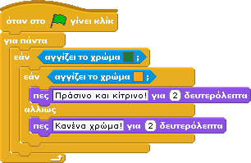
Συζήτηση
Notes:
Αριστερά: Το αλλιώς «κανένα χρώμα» δεν ισχύει είναι μέσα στο πράσινο…
Δεξιά: Αν ακουμπάει μόνο το κίτρινο και όχι το πράσινο τότε πάλι θα πει «ούτε πράσινο ούτε κίτρινο» που είναι επίσης λάθος.

Slide 7
Συζήτηση
Notes:
Ολοκληρωμένη λύση.

Slide 8
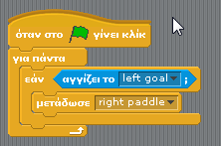
Συζήτηση
Notes:
Το όνομα του μηνύματος δεν είναι αντιπροσωπευτικό

Slide 9
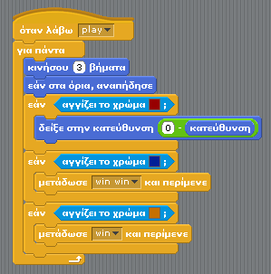
Συζήτηση-εργασίες
Notes:
Πάλι τα μηνύματα δεν έχουν αντιπροσωπευτικά ονόματα, ποια η διαφορά του win win με το απλό win;

Slide 10
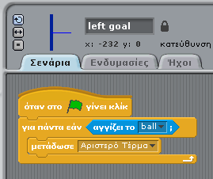
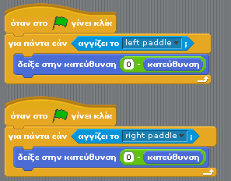
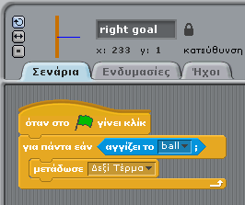
Συζήτηση-εργασίες

Slide 11
ΣΥΝΘΗΚΕΣ ΚΑΙ ΕΠΑΝΑΛΗΨΕΙΣ

Slide 12
ΣΥΝΘΗΚΕΣ

Slide 13
Παιχνίδι βατράχου
Στο παιχνίδι του βατράχου που είδαμε στο προηγούμενο μάθημα προσπαθήστε να εντάξετε το ενδεχόμενο ο βάτραχος να κερδίσει.
Ερωτηματολόγιο:
Αλγόριθμος «Βάτραχος»

Slide 14
Υλοποίηση
Προσπαθήστε να υλοποιήσετε τον αλγόριθμο που σκεφτήκατε.

Slide 15
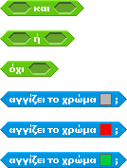
Το πρόβλημα
Πως μπορούμε να ελέγξουμε το αν ο βάτραχος βρίσκεται ολόκληρος στην πράσινη περιοχή;

Slide 16
Μια ολοκληρωμένη λύση

Slide 17
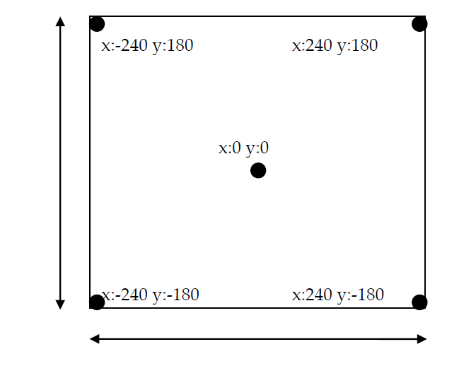
Κίνηση

Slide 18
Κίνηση
Μπορείτε να κάνετε τη γάτα να λέει «Είμαι πάνω δεξιά» όταν βρίσκεται στο αντίστοιχο τεταρτημόριο και «Δεν είμαι πάνω δεξιά» σε αντίθετη περίπτωση.
Αλγόριθμος:
Ερωτηματολόγιο «Πάνω δεξιά 1»

Slide 19
Κίνηση
Μπορείτε πολύ εύκολα να αλλάξετε το προηγούμενο πρόγραμμα ώστε να η γάτα να λέει «Είμαι είτε πάνω ή δεξιά» όταν βρίσκεται είτε στο πάνω μισό ή στο δεξιά μισό και να λέει «Δεν είμαι ούτε πάνω ούτε δεξιά» στην αντίθετη περίπτωση.
Αλγόριθμος:
Ερωτηματολόγιο «Πάνω δεξιά 2»

Slide 20
επαναληψεισ

Slide 21
Επανάληψη χωρίς συνθήκη

Slide 22
Επανάληψη με συνθήκη

Slide 23
Επανάληψη με συνθήκη
Τι κάνει το πρόγραμμα; (προφορικά)

Slide 24
Επανάληψη με συνθήκη
Περιγράψτε το πρόβλημα στο ερωτηματολόγιο:
catwall

Slide 25
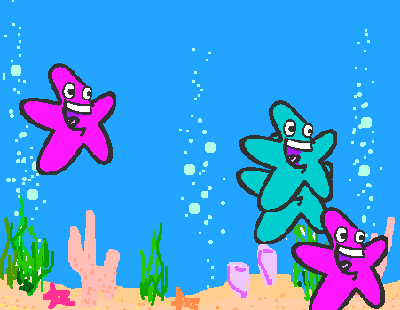
Επανάληψη με συνθήκη
Δείτε το starfish_start.sb

Slide 26
Επανάληψη με συνθήκη
Μπορείτε να χρησιμοποιήσετε κάποια εντολή από την καρτέλα «Έλεγχος» ώστε οι αστερίες να
μην αλλάζουν συνεχώς θέση αλλά να σταματάνε όταν συναντήσουν το ταίρι τους.

Slide 27
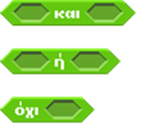
Επανάληψη με συνθήκη
Οι αστερίες φοβούνται τους αστερίες με διαφορετικού χρώματος. Πως μπορούμε να αλλάξουμε τις συνθήκες ώστε οι αστερίες να σταματάνε αν βρουν το ταίρι τους και αν δεν ακουμπάνε τους αστερίες του άλλου χρώματος.

Slide 28
Άσκηση για το σπίτι
Φτιάξτε μια ολοκληρωμένη έκδοση της εφαρμογής του αστερία

Slide 29
Σημειωματα

Slide 30
Σημείωμα Ιστορικού Εκδόσεων Έργου
Το παρόν έργο αποτελεί την έκδοση 1.0.
Έχουν προηγηθεί οι κάτωθι εκδόσεις:
-

Slide 31
Σημείωμα Αναφοράς
Copyright Πανεπιστήμιο Πατρών, Βασίλειος Κόμης. «Διδακτική της Πληροφορικής και των Τεχνολογιών της Πληροφορίας και των Επικοινωνιών: Scratch (Μέρος 4ο)». Έκδοση: 1.0. Πάτρα, 2015.
Διαθέσιμο από τη δικτυακή διεύθυνση:
https://eclass.upatras.gr/courses/PN1477/

Slide 32
Σημείωμα Αδειοδότησης
Σημείωμα Αδειοδότησης Το παρόν υλικό διατίθεται με τους όρους της άδειας χρήσης Creative Commons Αναφορά, Μη Εμπορική Χρήση Παρόμοια Διανομή 4.0 [1] ή μεταγενέστερη, Διεθνής Έκδοση. Εξαιρούνται τα αυτοτελή έργα τρίτων π.χ. φωτογραφίες, διαγράμματα κ.λ.π., τα οποία εμπεριέχονται σε αυτό και τα οποία αναφέρονται μαζί με τους όρους χρήσης τους στο «Σημείωμα Χρήσης Έργων Τρίτων».
[1] http://creativecommons.org/licenses/by-nc-sa/4.0/
Ως Μη Εμπορική ορίζεται η χρήση:
• που δεν περιλαμβάνει άμεσο ή έμμεσο οικονομικό όφελος από την χρήση του έργου, για το διανομέα του έργου και αδειοδόχο
• που δεν περιλαμβάνει οικονομική συναλλαγή ως προϋπόθεση για τη χρήση ή πρόσβαση στο έργο
• που δεν προσπορίζει στο διανομέα του έργου και αδειοδόχο έμμεσο οικονομικό όφελος (π.χ. διαφημίσεις) από την προβολή του έργου σε διαδικτυακό τόπο
Ο δικαιούχος μπορεί να παρέχει στον αδειοδόχο ξεχωριστή άδεια να χρησιμοποιεί το έργο για εμπορική χρήση, εφόσον αυτό του ζητηθεί.

Slide 33
Διατήρηση Σημειωμάτων
Οποιαδήποτε αναπαραγωγή ή διασκευή του υλικού θα πρέπει να συμπεριλαμβάνει:
το Σημείωμα Αναφοράς
το Σημείωμα Αδειοδότησης
τη δήλωση Διατήρησης Σημειωμάτων
το Σημείωμα Χρήσης Έργων Τρίτων (εφόσον υπάρχει)
μαζί με τους συνοδευόμενους υπερσυνδέσμους.

Slide 34
Σημείωμα Χρήσης Έργων Τρίτων
Το Έργο αυτό κάνει χρήση των ακόλουθων έργων:
Εικόνες/Σχήματα/Διαγράμματα/Φωτογραφίες
Οποιασδήποτε μορφής υλικό περιλαμβάνεται στο ανωτέρω έργο και δεν αναφέρεται σε ξεχωριστή πηγή αναφοράς, τότε αποτελεί πνευματική ιδιοκτησία του διδάσκοντα Καθηγητή, Βασίλη Κόμη.

Slide 35
Τέλος 4^{ου} Εργαστηρίου

